Slide 1


Présentation des solutions SSO sélectionnées et testées
Auteur : Sasha Brouhon

Slide 2
Table des matières
Présentation du tableau de comparaison
Présentation des solutions sélectionnées
Authentik
Caractéristiques
Démonstration
Keycloak
Caractéristiques
Démonstration
WSO2 Identity Server
Caractéristiques
Démonstration
Zitadel
Caractéristiques
Démonstration
Conclusion
Discussion

Slide 3
Présentation du tableau de comparaison
https://docs.google.com/spreadsheets/d/1pv-tg3nI5v89z-g6P9MtS3bDU458Af2rlDKO5myyLUA/edit#gid=1977682465

Slide 4
Table des matières
Présentation du tableau de comparaison
Présentation des solutions sélectionnées
Authentik
Caractéristiques
Démonstration
Keycloak
Caractéristiques
Démonstration
WSO2 Identity Server
Caractéristiques
Démonstration
Zitadel
Caractéristiques
Démonstration
Conclusion
Discussion

Slide 5
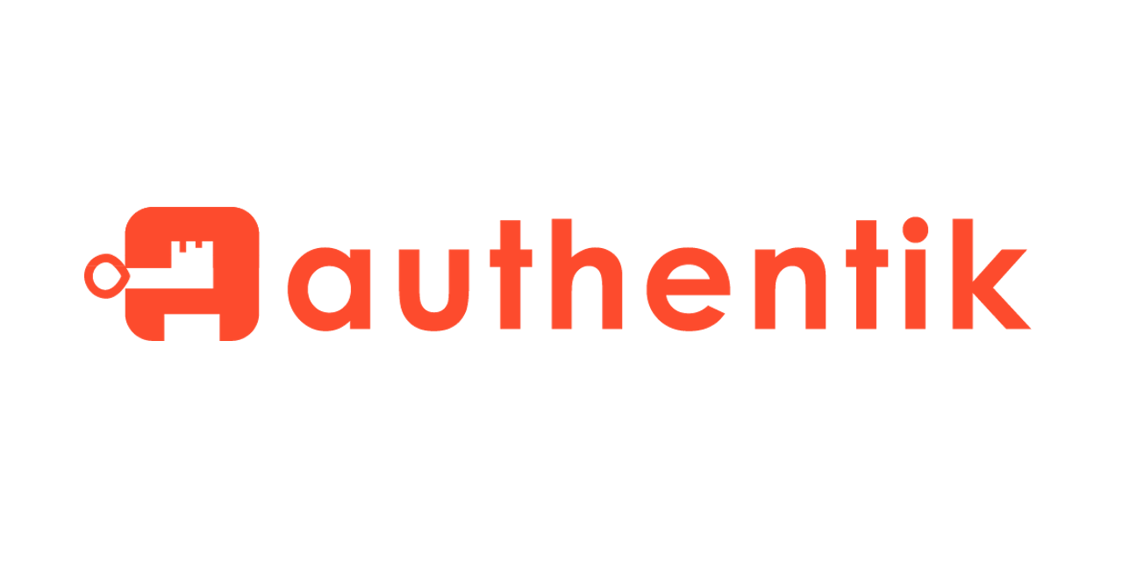

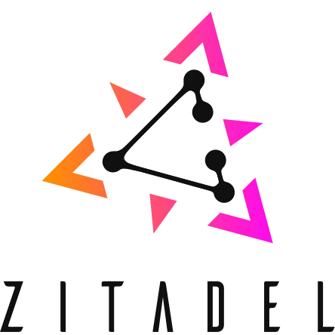

Présentation des solutions sélectionnées

Slide 6
Table des matières
Présentation du tableau de comparaison
Présentation des solutions sélectionnées
Authentik
Caractéristiques
Démonstration
Keycloak
Caractéristiques
Démonstration
WSO2 Identity Server
Caractéristiques
Démonstration
Zitadel
Caractéristiques
Démonstration
Conclusion
Discussion

Slide 7
Authentik
Impossible de faire des groupes dans des groupes
Facilité d’utilisation et d’installation
Rapide d’installation et bien documenté (officiel et communautaire)
Nécessite une compréhension avancé de l’outil pour mettre en place une application

Slide 8
Table des matières
Présentation du tableau de comparaison
Présentation des solutions sélectionnées
Authentik
Caractéristiques
Démonstration
Keycloak
Caractéristiques
Démonstration
WSO2 Identity Server
Caractéristiques
Démonstration
Zitadel
Caractéristiques
Démonstration
Conclusion
Discussion

Slide 9

Authentik - Caractéristiques
https://docs.google.com/spreadsheets/d/1RvBV02t3p1QRrxg3C1lDAvqZwgtY-vVreGsZCP1HUkE/edit#gid=970508379

Slide 10
Table des matières
Présentation du tableau de comparaison
Présentation des solutions sélectionnées
Authentik
Caractéristiques
Démonstration
Keycloak
Caractéristiques
Démonstration
WSO2 Identity Server
Caractéristiques
Démonstration
Zitadel
Caractéristiques
Démonstration
Conclusion
Discussion

Slide 11

Authentik - Démonstration

Slide 12
Table des matières
Présentation du tableau de comparaison
Présentation des solutions sélectionnées
Authentik
Caractéristiques
Démonstration
Keycloak
Caractéristiques
Démonstration
WSO2 Identity Server
Caractéristiques
Démonstration
Zitadel
Caractéristiques
Démonstration
Conclusion
Discussion

Slide 13
Keycloak
Facilement possible d’ajouter les groupes dans les groupes
Facilité d’utilisation et d’installation
Rapide d’installation et bien documenté (officiel et communautaire)
Très répandu et a une réputation très bonne Version suivie par redhat
L’outil demande une certaine maîtrise de celui-ci pour être utilisable facilement.

Slide 14
Table des matières
Présentation du tableau de comparaison
Présentation des solutions sélectionnées
Authentik
Caractéristiques
Démonstration
Keycloak
Caractéristiques
Démonstration
WSO2 Identity Server
Caractéristiques
Démonstration
Zitadel
Caractéristiques
Démonstration
Conclusion
Discussion

Slide 15
Keycloak - Caractéristiques
https://docs.google.com/spreadsheets/d/1yO_zc4H1HoYSil5LtV4q0AQ1oXZK3qaGD6ZTNt-uYEw/edit#gid=325124129

Slide 16
Table des matières
Présentation du tableau de comparaison
Présentation des solutions sélectionnées
Authentik
Caractéristiques
Démonstration
Keycloak
Caractéristiques
Démonstration
WSO2 Identity Server
Caractéristiques
Démonstration
Zitadel
Caractéristiques
Démonstration
Conclusion
Discussion

Slide 17
Keycloak - Démonstration

Slide 18
Table des matières
Présentation du tableau de comparaison
Présentation des solutions sélectionnées
Authentik
Caractéristiques
Démonstration
Keycloak
Caractéristiques
Démonstration
WSO2 Identity Server
Caractéristiques
Démonstration
Zitadel
Caractéristiques
Démonstration
Conclusion
Discussion

Slide 19
WSO2 Identity Server
Impossible d’ajouter les groupes dans les groupes. (Du moins nativement)
Utilisation et installation, ok mais différences notables entre console et carbon posant problèmes pour effectuer certaines configurations
Facile de mettre en place applications et IDP/AD
Impossible de synchroniser AD avec l’outil dans console mais dans carbon, oui…

Slide 20
Table des matières
Présentation du tableau de comparaison
Présentation des solutions sélectionnées
Authentik
Caractéristiques
Démonstration
Keycloak
Caractéristiques
Démonstration
WSO2 Identity Server
Caractéristiques
Démonstration
Zitadel
Caractéristiques
Démonstration
Conclusion
Discussion

Slide 21
WSO2 Identity Server - Caractéristiques
https://docs.google.com/spreadsheets/d/1XKfpwMVsPphBJEeooB0cxHBEpDKQn4KRYDqGxJv3VvY/edit#gid=798610380

Slide 22
Table des matières
Présentation du tableau de comparaison
Présentation des solutions sélectionnées
Authentik
Caractéristiques
Démonstration
Keycloak
Caractéristiques
Démonstration
WSO2 Identity Server
Caractéristiques
Démonstration
Zitadel
Caractéristiques
Démonstration
Conclusion
Discussion

Slide 23
WSO2 Identity Server - Démonstration

Slide 24
Table des matières
Présentation du tableau de comparaison
Présentation des solutions sélectionnées
Authentik
Caractéristiques
Démonstration
Keycloak
Caractéristiques
Démonstration
WSO2 Identity Server
Caractéristiques
Démonstration
Zitadel
Caractéristiques
Démonstration
Conclusion
Discussion

Slide 25
Zitadel
Les groupes n’existent pas
Interface un désordonnée et manque de fonctionnalités nécessaire
Facile de mettre en place applications et IDP/AD
Pas de synchronisation uniquement définition IDP

Slide 26
Table des matières
Présentation du tableau de comparaison
Présentation des solutions sélectionnées
Authentik
Caractéristiques
Démonstration
Keycloak
Caractéristiques
Démonstration
WSO2 Identity Server
Caractéristiques
Démonstration
Zitadel
Caractéristiques
Démonstration
Conclusion
Discussion

Slide 27
Zitadel - Caractéristiques
https://docs.google.com/spreadsheets/d/1khvkn-3s1YeeCCwqxfbgV0_qaP2ZVrpoC0funyTFtYQ/edit#gid=136924224

Slide 28
Table des matières
Présentation du tableau de comparaison
Présentation des solutions sélectionnées
Authentik
Caractéristiques
Démonstration
Keycloak
Caractéristiques
Démonstration
WSO2 Identity Server
Caractéristiques
Démonstration
Zitadel
Caractéristiques
Démonstration
Conclusion
Discussion

Slide 29
Zitadel - Démonstration

Slide 30
Table des matières
Présentation du tableau de comparaison
Présentation des solutions sélectionnées
Authentik
Caractéristiques
Démonstration
Keycloak
Caractéristiques
Démonstration
WSO2 Identity Server
Caractéristiques
Démonstration
Zitadel
Caractéristiques
Démonstration
Conclusion
Discussion

Slide 31


Slide 32
Conclusion

Slide 33
Table des matières
Présentation du tableau de comparaison
Présentation des solutions sélectionnées
Authentik
Caractéristiques
Démonstration
Keycloak
Caractéristiques
Démonstration
WSO2 Identity Server
Caractéristiques
Démonstration
Zitadel
Caractéristiques
Démonstration
Conclusion
Discussion

Slide 34

Discussion

